Slide 1
Ken je bodem:
Bodemleven
Organische stof
Nutriënten
Petra van Vliet
27 maart 2019

Slide 2
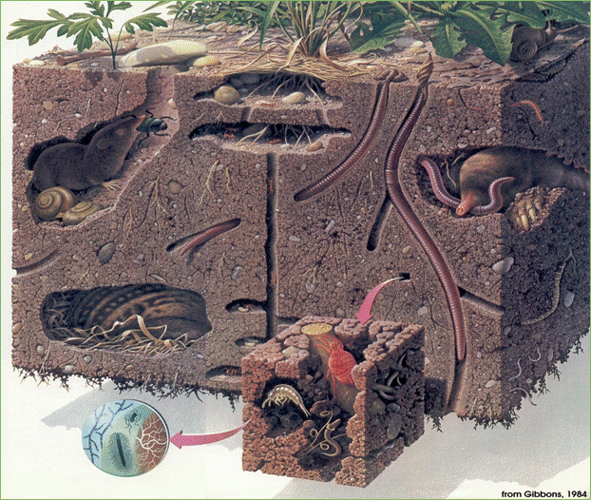
Terug naar index
De Bodem
Onder je voeten een heel andere wereld…
(uit: Gibbons, 1984)

Slide 3
De bodem
Wat zit er in een bodem?
gronddeeltjes
klei
zand
leem
lucht
water
bodembeestjes
plantenwortels
organische materiaal
➔ minerale delen

Slide 4
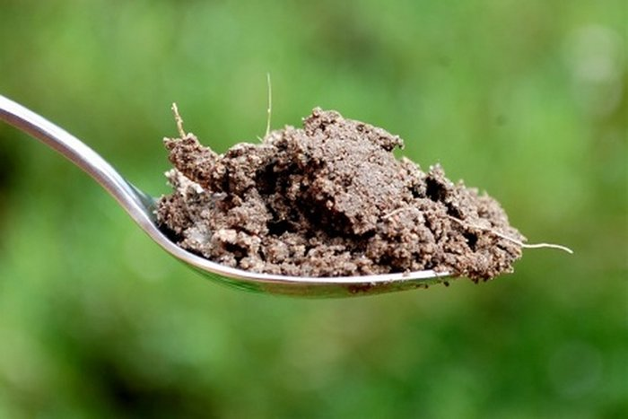
Hoeveel bodemleven?
In één theelepel grond zitten net zoveel levende organismen als dat er mensen op aarde zijn! (> 7 miljard)

Slide 5
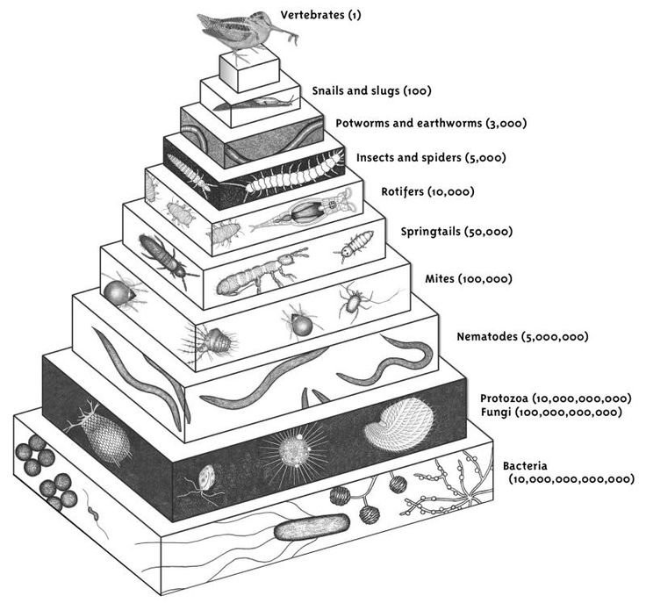
Hoeveel bodemleven?
Per m2
Per hectare
Notes:
Rotifers = radardiertjes

Slide 6
Belang Bodemleven
Bodemleven en weerwaarheid
Bodemleven en bodemstructuur
Bodemleven en nutriënten

Slide 7
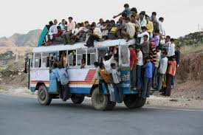
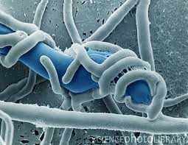
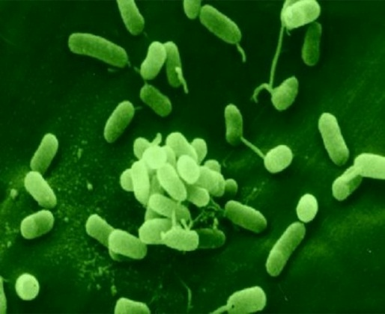
Bodembeesten en bodemweerbaarheid
Algemene ziektewering
Divers en actief bodemleven
Concurrentie om ruimte en voedsel
Specifieke ziektewering
Predatie / parasitisme
Uitscheiden van giftige stoffen of antibiotica
Indirecte ziektewering
Weerstandsverhoging plant door het op scherp zetten van de verdedigings-mechanismen
Fysieke bescherming
Notes:
2. Trichoderma parasiteert andere schimmel bijvoorbeeld rhizotonia en phytium
3. Pseudomonas fluorescens
De ziektewerendheid van de bodem wordt door verschillende factoren veroorzaakt. Belangrijkste reden van ziektewering in een bodem is, dat de ziekteverwekker geen kans krijgt, omdat hij weggeconcurreerd wordt door de rest van het bodemleven. Naast algemene ziektewering, kan een pathogeen ook onderdrukt worden door specifieke ziektewering van de grond . Specifieke ziektewering wordt onder andere door antagonisten veroorzaakt.
•Weerstandsverhoging van de plant:
Dit is een verdedigingsmechanisme dat door een rijk bodemleven geactiveerd wordt. De plant zelf komt in een staat van verhoogde afweer. Dit geldt ook voor de bovengrondse delen
Mechanismen:
Competitie om nutrienten en ruimte
Remming door uitgescheiden stoffen (antagonisme)
Parasitisme en predaties
Indirect effect via plant (resistentie, ‘vaccinatie)

Slide 8
Bodembeesten en bodemstructuur
Bacteriën scheiden ‘slijm’ uit
plakt deeltjes aan elkaar (mini-aggregaten)
Schimmels
schimmeldraden vergelijkbaar met touw: ‘deeltjes aan elkaar binden’
Regenwormen
Mengen grondlagen door elkaar
Uitwerpselen vormen aggregaten
Maken gangen in de grond
belangrijk voor de structuur
belangrijk voor lucht in de bodem
belangrijk voor water af- en aanvoer in de bodem

Slide 9
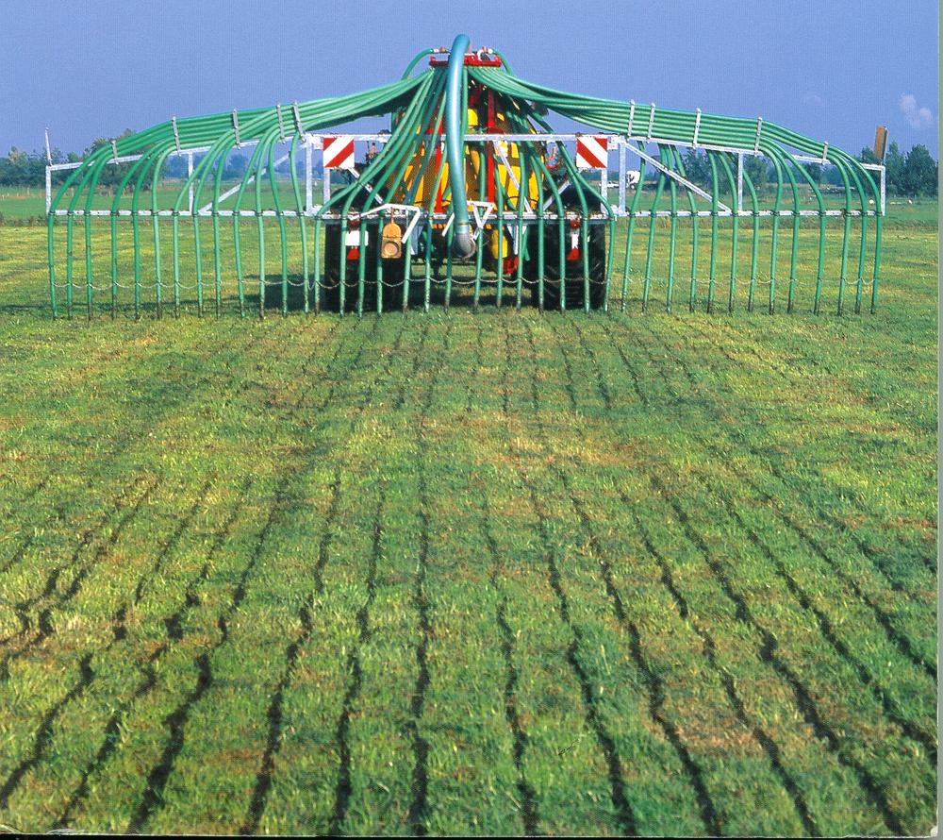
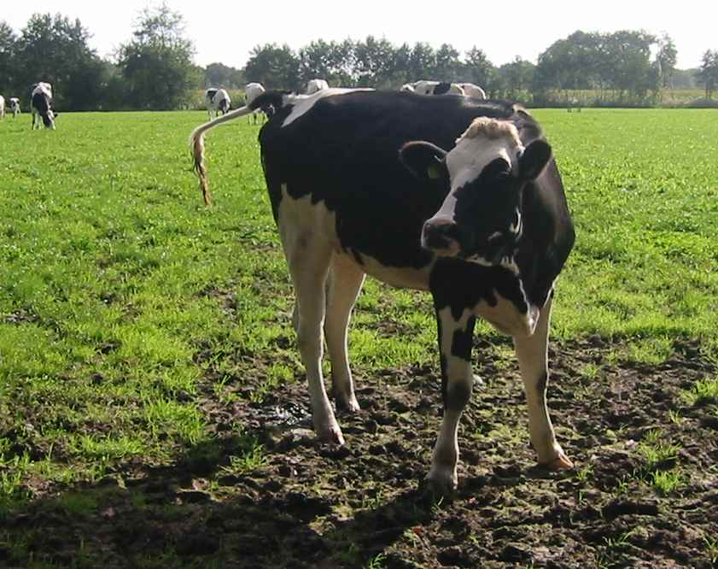
Planten groeien – hoe kan dat?
Bodemdieren
Bemesting
Organisch
Materiaal
Plantenwortels
Grond
voedingsstoffen,
N, P, K etc

Slide 10
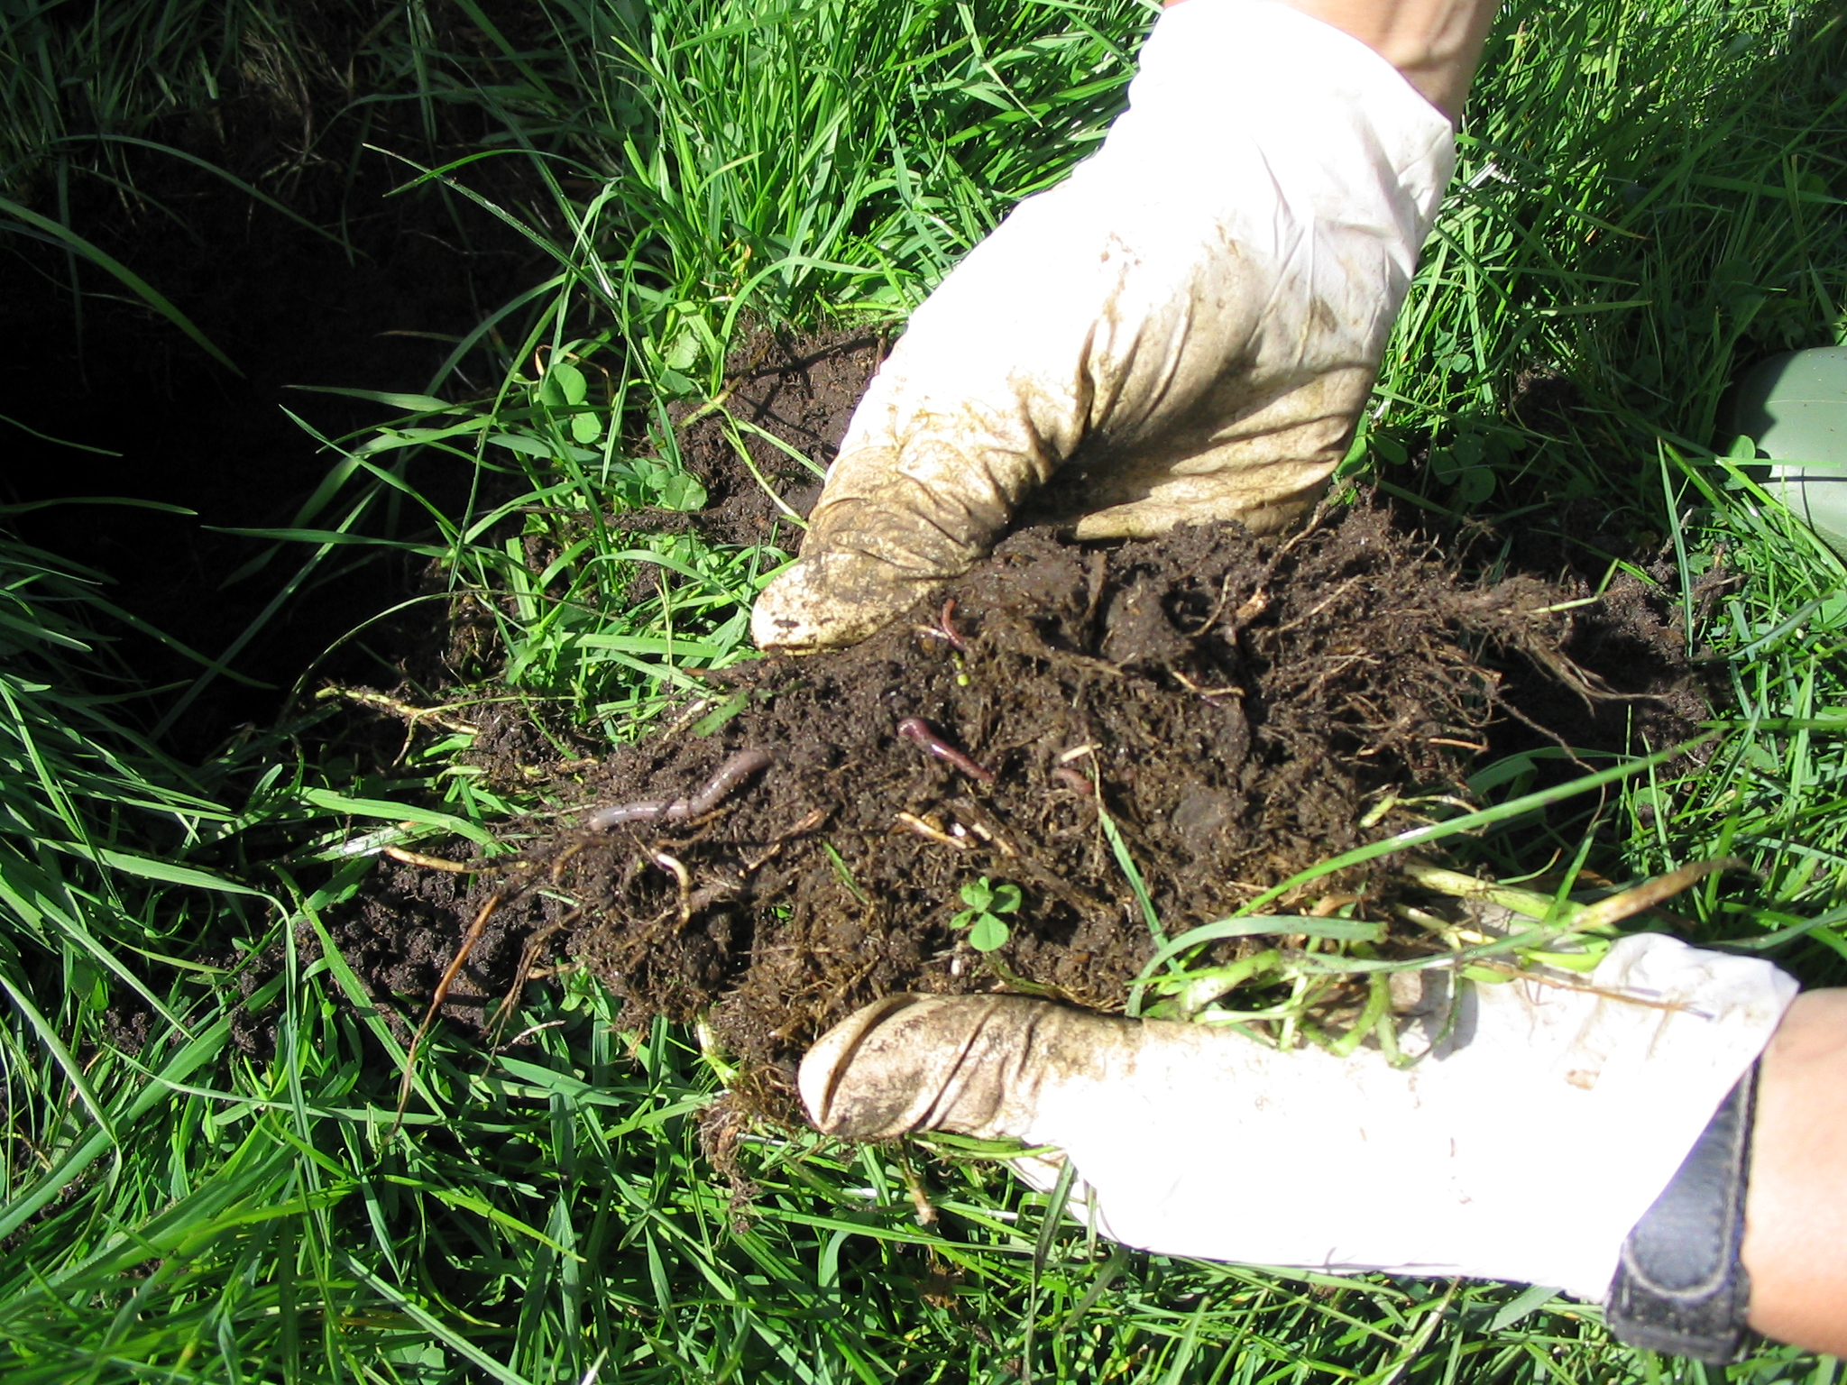
Voedselbronnen voor bodemleven
Van nature
van planten
wortelexudaten (30% van de C die in de grond komt!)
stervende wortels (gedurende het groeiseizoen)
ingewerkte plantenresten
en:
afbraakproducten van andere bodemorganismen
doodgaande bodemorganismen
Én in landbouw:
aangewende OS

Slide 11
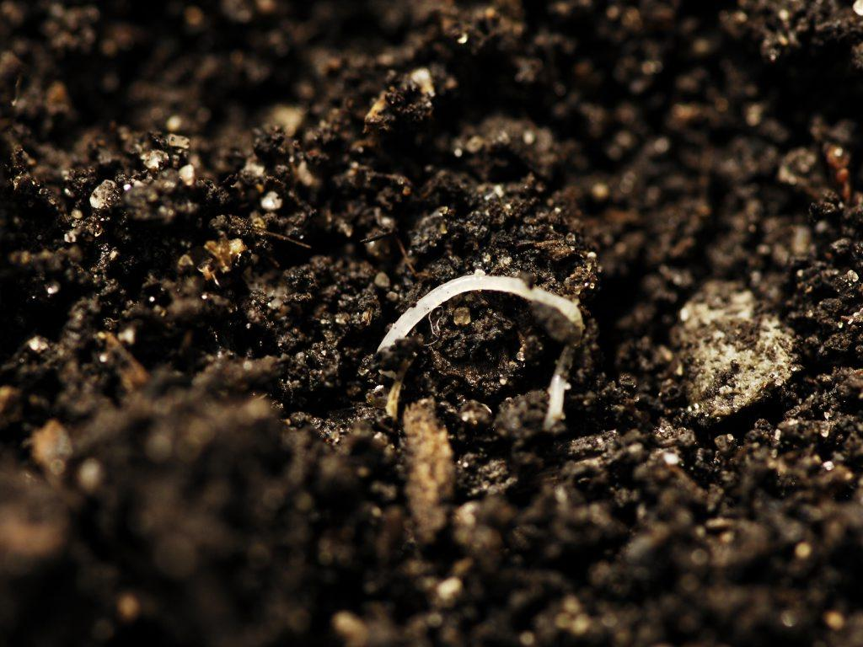
Organische stof
Belangrijk kengetal bodemvruchtbaarheid!
Voeding voor bodemleven
Vochthoudend vermogen grond
Nutriënten vasthouden & afgeven (CEC)
Nutriënten mobilisatie & mineralisatie (bodemleven)
Bewerkbaarheid van de bodem

Slide 12
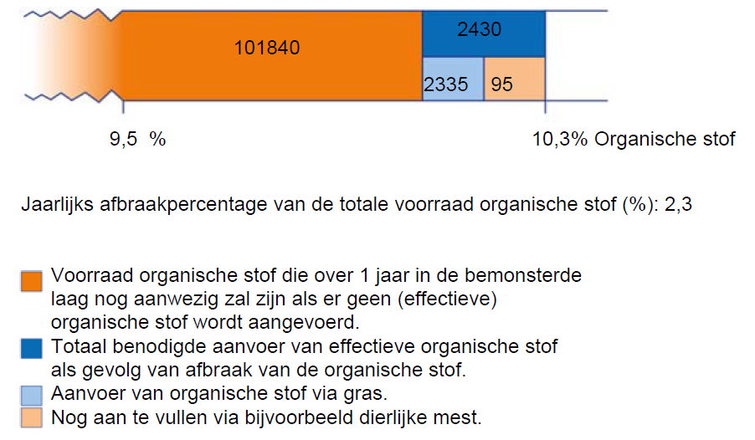
Organische stof balans

Slide 13
De Organische Stof-balans
1. Aanvoer
Vul in:
hoeveel kg e.o.s. uit:
gewasresten
groenbemesters
organische meststoffen
(zie tabellen)
2. Afvoer (= afbraak)
Vul in:
hoeveel kg OS,
uit grondonderzoek
3. Bereken Aanvoer - Afvoer
4. Interpreteer, kies maatregelen en check

Slide 14
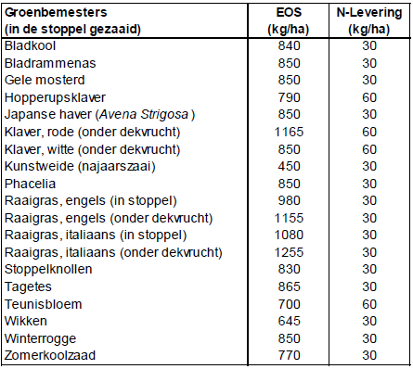
OSgehalte beheren
Gebruik groenbemesters

Slide 15
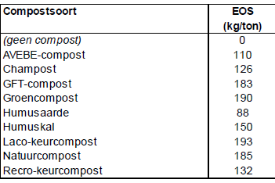
OSgehalte beheren
Gebruik compost

Slide 16
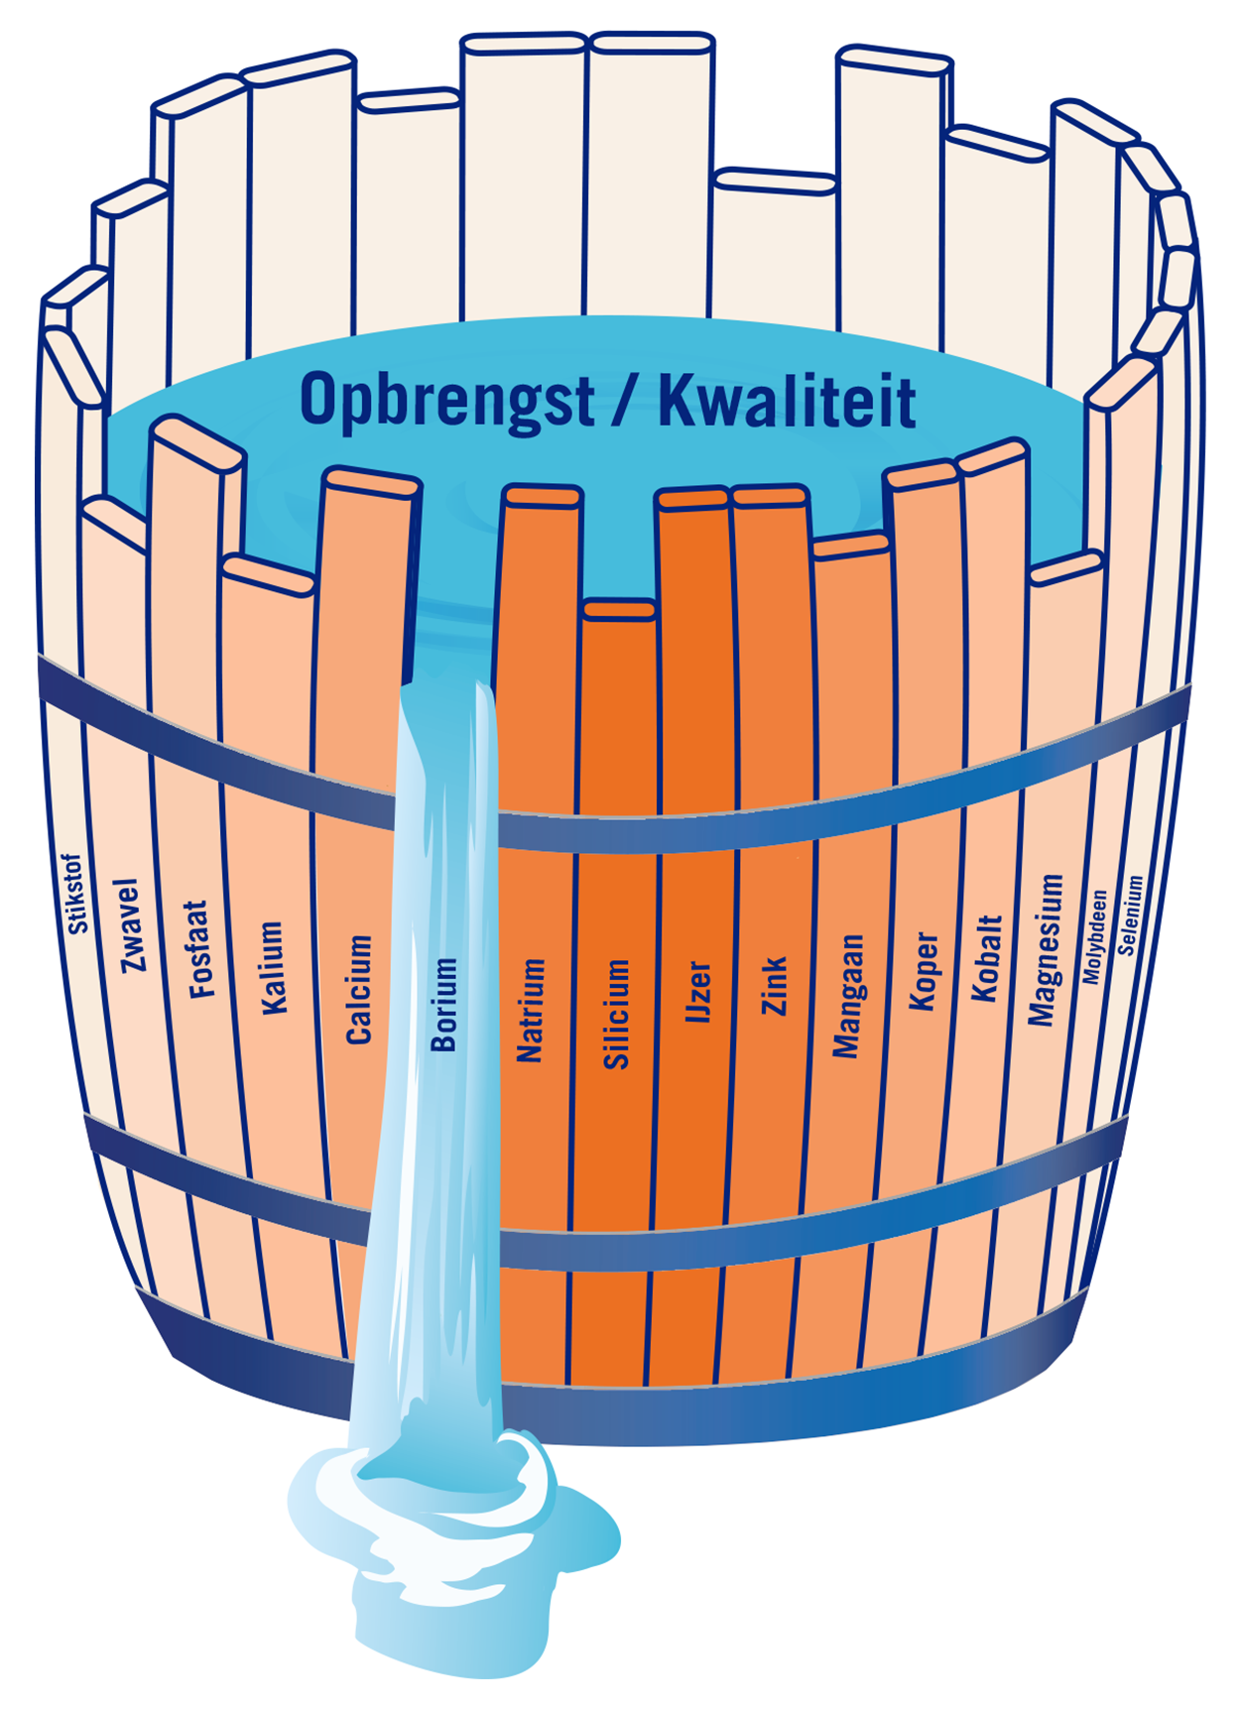
Ken je bodem – duurzaam telen
Gaat het goed met het gewas?
Is het gewas op het goede spoor?
Wordt de verwachte opbrengst gehaald?
Hoe zit het met de kwaliteit van het product?
Bemest alleen wat nodig is → maar hoe bepaal je dat?
Kijk naar het gewas : GewasCheck
Kijk naar de bodem : BodemCheck
Of doe beiden! BijmestMonitor
Wet van Liebig = Wet van minimum = Zwakste schakel!

Slide 17
Nutriënten en functies (plant)
Bladgroen en ademhaling
DNA en eiwitten
N, S, P,
K, Ca, Mg,
Na, Si, Fe, Zn,
Mn, Cu, Co,
B, Mo, Se
Enzym activiteit en stikstoffixatie
Celwanden en membranen

Slide 18
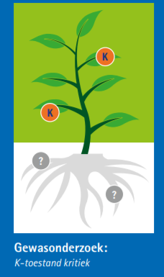
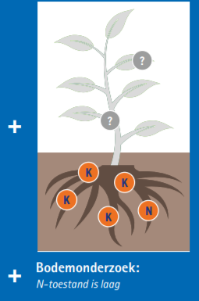
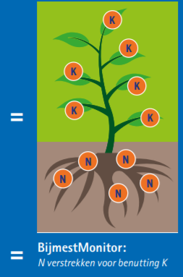
Tijdens het groeiseizoen
Notes:
Gewasonderzoek laat zien: lage K-toestand in het gewas. Op basis hiervan zou het advies zijn: K bijbemesten.
Grondonderzoek wijst uit: bodemvoorraad K is voldoende. Door gebrek aan N wordt K slecht opgenomen.
Door de combinatie van gronden gewasonderzoek is de conclusie: N bijbemesten, voor een betere benutting van de K-voorraad.

Slide 19
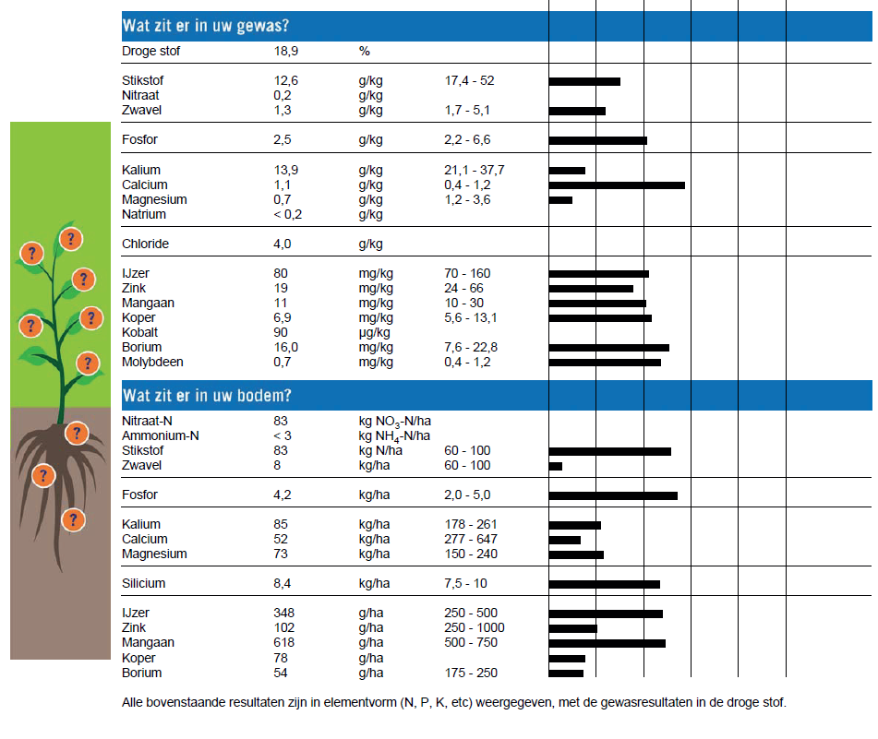

Slide 20
N, K, Mg, Mn: bijmesten tijdens teelt Fe, Zn: begin teelt

Slide 21
BijMestMonitor
Bijsturen tijdens de teelt
Combinatie bodem- en gewasgericht onderzoek
Voor > 100 rassen en gewassen
Meting van N, S, K, en sporen
Nalevering uit de bodem wordt meegenomen via GPS koppeling
Tijdens het groeiseizoen evt meerdere keren te benutten

Slide 22
Kom naar onze stand
Bodemleven
Bekijk aaltjes
Determineer regenwormen
Informatie over onze nieuwe biologische meting:
PLFA:
Microbiele biomassa
Schimmel/bacterie ratio
Schat het Organische stofgehalte van 3 gronden
de beste wint een fles wijn (evt. na loting)
Info over bijmestanalyses gedurende het seizoen

Slide 23
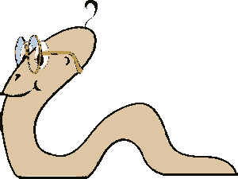
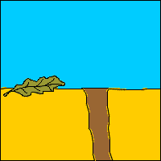
Vragen? Kom naar onze stand!

